Slide 1

函数的参数
本讲大纲
1.形参与实参
2.设置默认值
支持网站：www.mrbccd.com

Slide 2
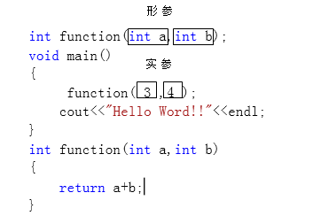
形参与实参
函数定义时如果参数列表为空，说明函数是无参函数；如果参数列表不为空，就称为带参数函数，带参数函数中的参数如果在函数声明和定义时被称为“形式参数”简称形参，在函数被调用时被赋予具体值，具体的值被称为“实际参数”简称实参。形参与实参如图7.2所示。
图7.2 形参与实参

Slide 3
实参与形参的个数应相等，类型应一致。实参与形参按顺序对应，函数被调用时会一一传递数据。
形参与实参的区别：
（1）在定义函数中指定的形参，在未出现函数调用时，它们并不占用内存中的存储单元。只有在发生函数调用时，函数的形参才被分配内存单元，在调用结束后，形参所占的内存单元也被释放。
（2）实参应该是确定的值。在调用时将实参的值赋值给形参，如果形参是指针类型，就将地址值传递给形参。
（3）实参与形参的类型应相同。
（4）实参与形参之间是单项传递，只能由实参传递给形参，而不能由形参传回来给实参。
实参与形参之间存在一个分配空间和参数值传递的过程，这个过程是在函数调用时发生的，C++支持引用型变量，引用型变量则没有值传递的过程，这将在后文讲到。

Slide 4
设置缺省值
在调用有参函数时，如果经常需要传递同一个值到调用函数，在定义函数时，可以为参数设置一个默认值（缺省值），这样在调用函数时可以省略一些参数，此时程序将采用默认值作为函数的实际参数。下面的代码定义了一个具有默认值参数的函数。
【例7.2】 调用默认参数的函数。#include "stdafx.h"
#include <iostream>
using std::cout;
using std::endl;
bool Less(int a,int b = 1) //b具有默认值1(缺省值)
{
if(a>b)
return true;
else
return false;
}
int main()
{
int k =3;
bool p;
p=Less(k); //调用函数，只传递一个参数，第二个参数缺省
if(p)
{
cout<<"k大于默认参数"<<endl;
}
else
{
cout<<"k小于默认参数"<<endl;
}

Slide 5
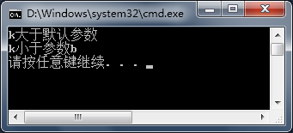
p = Less(k,4);
if(p)
{
cout<<"k大于参数b"<<endl;
}
else
{
cout<<"k小于参数b"<<endl;
}
return 0;
}
运行结果如图7.3所示。
图7.3 运行结果

Slide 6
Thank you
还有什么疑问可以到www.mrbccd.com提出
也可以发送邮件到 mingrisoft@mingrisoft.com

